Slide 1
Orientation 3ème 2023

Slide 2
Les voies d’orientation
2 Générale et technologique prépare au Baccalauréat avec des enseignements généraux à choisir en fin de seconde et elle Prépare aux 8 Baccalaureats Technologiques . Cette voie est soumise à sectorisation, c’est-à-dire que les élèves sont affectés en 2GT dans leur lycée de secteur sauf exceptions (procédure de recrutement particulier ou dérogations, attention sous conditions)
2nde Pro prépare aux bacs professionnels regroupés par famille de métiers : ces formations ne sont pas soumises à sectorisation les élèves peuvent candidater partout sur l’académie et en France. (attention aux formations demandées) sous statut scolaire ou en apprentissage
CAP, certificat d’aptitude professionnelle sous statut scolaire et en apprentissage

Slide 3
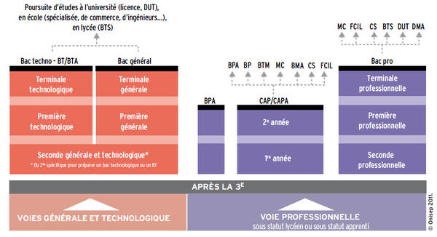
Les formations
Les types de poursuites d’études. (guide « après la 3ème »)
Les familles de métiers

Slide 4
Les cas particuliers
Les procédures de recrutement particuliers PASS PRO / PASS CCD / PASS STL
Les enseignements artistiques
Les sections internationales
Les langues vivantes à faible diffusion (Japonais, Coréen…)
Les dérogations en fonctions du profil et des spécificités de l’élève (sportifs de haut niveau par ex)
Toutes les informations sur le guide 3ème de l’académie de versailles sur le site du collège ici

Slide 5
Calendrier
Mars, consultation des réponses du dialogue, phase de dialogue et de réajustements si avis défavorables
Avril consultation des offres et poursuites d’études sur téléservices affectation guide académie de versailles rentrée 2022
Mai saisie des intentions définitives des choix de voies d’orientation
Juin, consultation de l’avis du conseil de classe
Fin mai début juin: saisie des vœux d’affectation attention adéquation entre les avis du conseil de classe et les vœux formulés.

Slide 6
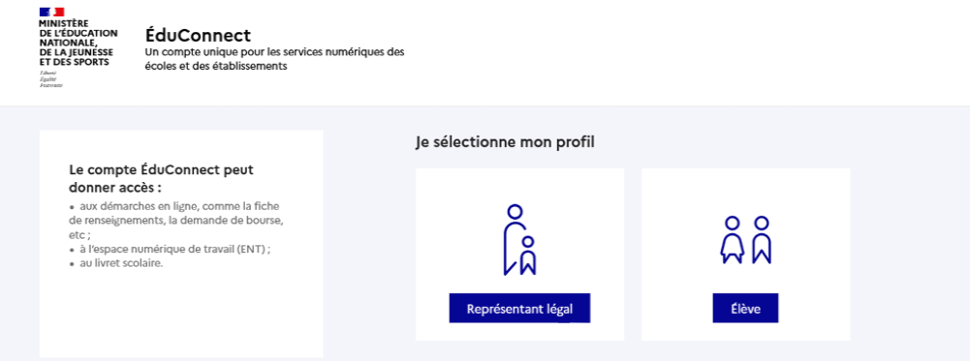
Connexion au portail Scolarité services avec mon compte Educonnect
le compte d’un représentant légal permet de saisir les intentions d’orientation et d’accuser réception de l’avis donné par le conseil de classe ;
le compte d’un élève permet uniquement de consulter les saisies effectuées par le représentant légal.

Slide 7
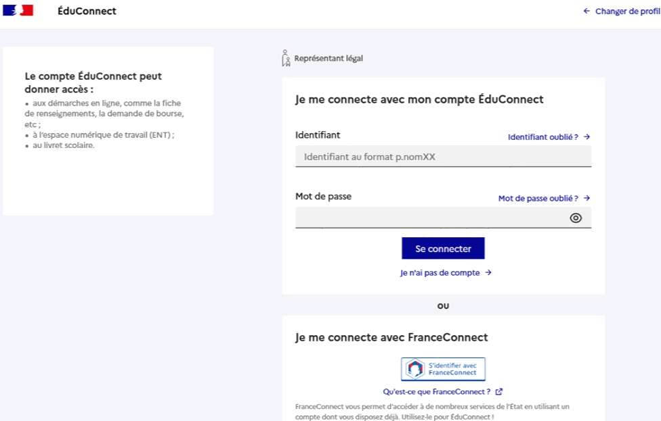
Accès avec l’identifiant et le mot de passe de mon compte parent transmis par le chef d’établissement

Slide 8
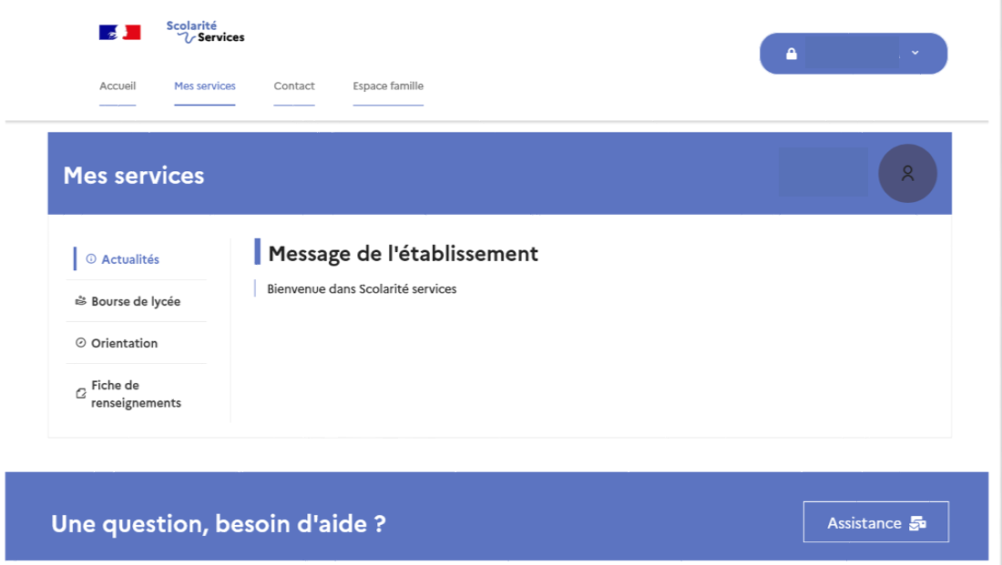
Sur la page d’accueil de Scolarité services je clique sur Orientation à partir de la date indiquée par le chef d’établissement

Slide 9
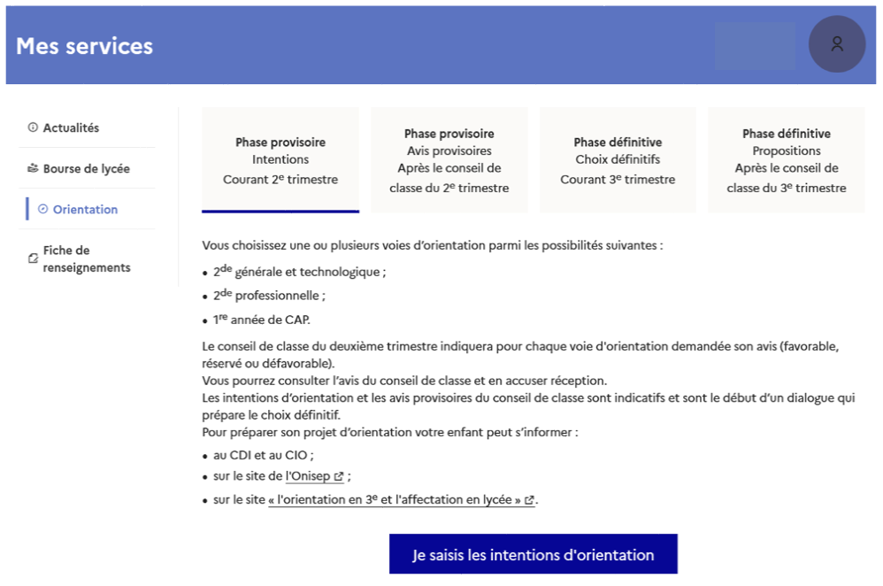
Un calendrier et une présentation de chaque phase permet de se repérer dans les différentes étapes avant de saisir les intentions d’orientation
Attention au 3T conformité des voies et des vœux d’orientation.

Slide 10
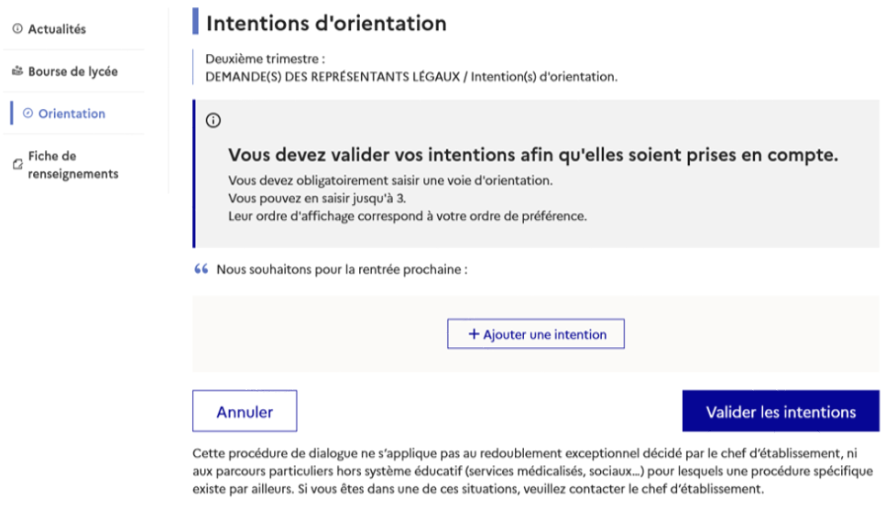
Le bouton « + Ajouter une intention » ouvre une pop-up qui permet la sélection d’une voie d’orientation, les intentions doivent être validées pour être enregistrées

Slide 11
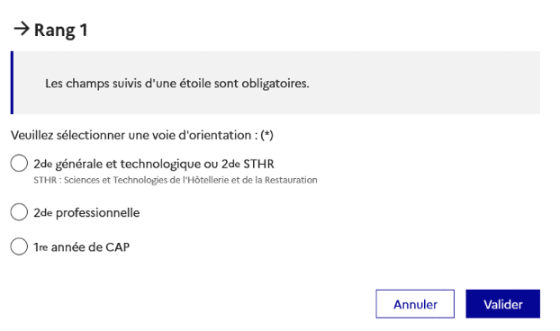
La sélection d’une voie se fait dans l’ordre de préférence, il est possible de les modifier jusqu’à la fermeture du service en ligne Orientation à la date indiquée par le chef d’établissement

Slide 12
Le récapitulatif des intentions d’orientation saisies est affiché et doit être validé pour être enregistré

Slide 13
Un courriel avec le récapitulatif des intentions d’orientation saisies est transmis à chaque représentant légal

Slide 14
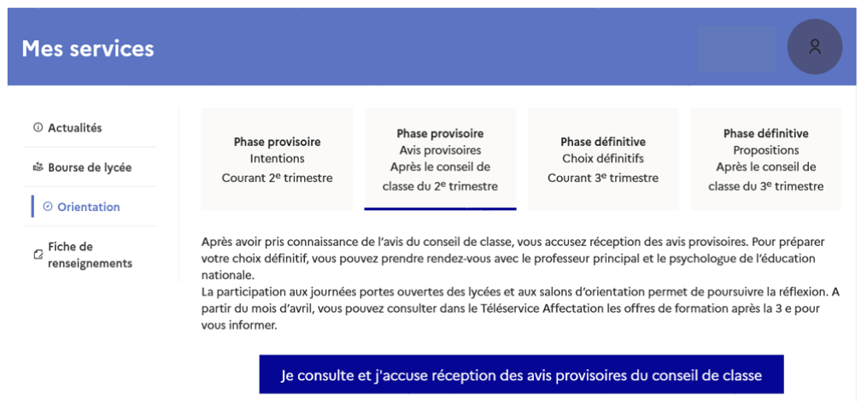
L’accusé de réception des avis du conseil de classe pourra être effectué indifféremment par l’un ou l’autre des représentants légaux.

Slide 15
Prochaine réunion avril
choix définitifs voie d’orientation et formulation des vœux d’affectation (affelnet lycées)

